Slide 1
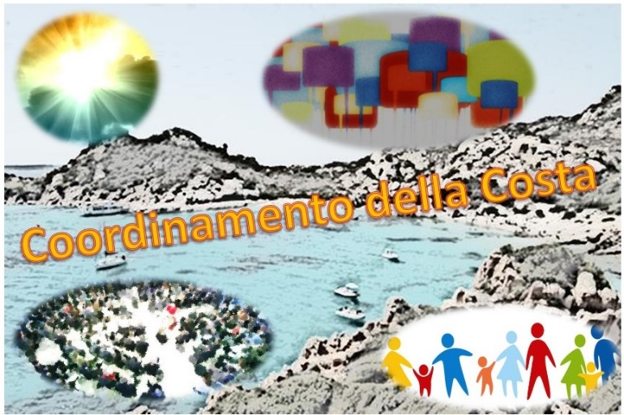
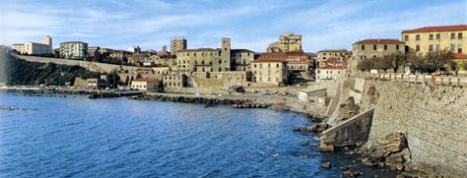
I Club e l’Ecologia Sociale
Piombino, 28 gennaio 2018

Slide 2
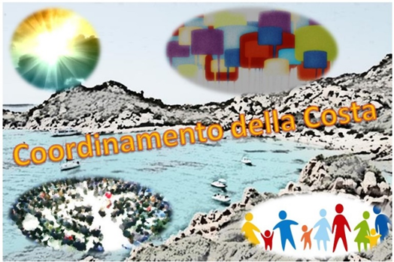
Ecologia Sociale
(secondo il vocabolario)
Ecologia= scienza che studia gli organismi viventi, con riferimento all’ambiente in cui essi vivono
Sociale= si riferisce all’ambiente in cui uno vive e i suoi rapporti con le persone in cui è in contatto
Sociale= riguarda l’intera società in cui gli uomini sono organizzati (giustizia sociale, ordine sociale, pace sociale, impegno sociale, solidarietà sociale) in particolare si riferisce alle condizioni di vita delle masse popolari

Slide 3
Ecologia Sociale
(secondo Hudolin)
L’Approccio Ecologico Sociale è stato ideato e applicato dal Prof. Vladimir Hudolin, sperimentandolo efficacemente nell’affrontare i problemi alcol correlati, in una prospettiva di promozione della salute sulla base di un percorso originale che muove dai principi teorico-pratici della psichiatria sociale e dalla medicina di comunità del secondo Novecento e che può essere applicato con le specifiche modifiche a tutti i problemi comportamentali.

Slide 4
Ecologia Sociale
(secondo Hudolin)
Si avvale dell’esperienza pratica e consolidata dei Club Alcologici Territoriali, che hanno superato il concetto di “alcolismo malattia”, definendo il consumo di bevande alcoliche uno stile di vita, cioè un comportamento socialmente accettato, con il progressivo ridimensionamento del significato del termine “alcolismo” del tutto inadeguato e parziale a descrivere la complessità dei “problemi alcolcorrelati”.
L’Approccio Ecologico Sociale stabilisce che ognuno deve riflettere oltreché sul proprio rapporto con l’alcol, indipendentemente dalla quantità consumata, ma sul suo stile di vita che deve essere improntato alla ricerca di giustizia sociale, del benessere materiale e spirituale per tutti.

Slide 5
Con il termine Sociale viene sottolineata l’evidenza che tutti i problemi comportamentali, compresi quelli alcolcorrelati, ma anche quelli culturali, economici e politici, hanno la loro origine e la loro soluzione nei rapporti sociali esistenti, dando continua attenzione nei confronti dell’etica, senza la quale non è possibile alcun processo di socializzazione con le caratteristiche dell’Amore, dell’Amicizia, della Solidarietà , del rispetto della Diversità e della Transculturalità.
l’Approccio Ecologico Sociale una cornice mobile, dinamica, ricca di sfumature, non assimilabile alle forme classiche della professionalizzazione, della medicalizzazione o della psichiatrizzazione, ma capace di comunicare ed interagire con queste per un miglior fronteggiamento dei problemi alcolcorrelati, ma che mette al centro l’essere umano nella sua complessità e nella sua rete inesauribile di relazioni.

Slide 6
??????????????
E noi cosa intendiamo per:
ECOLOGIA SOCIALE

